Slide 1
Practica Exploratoria

Slide 2
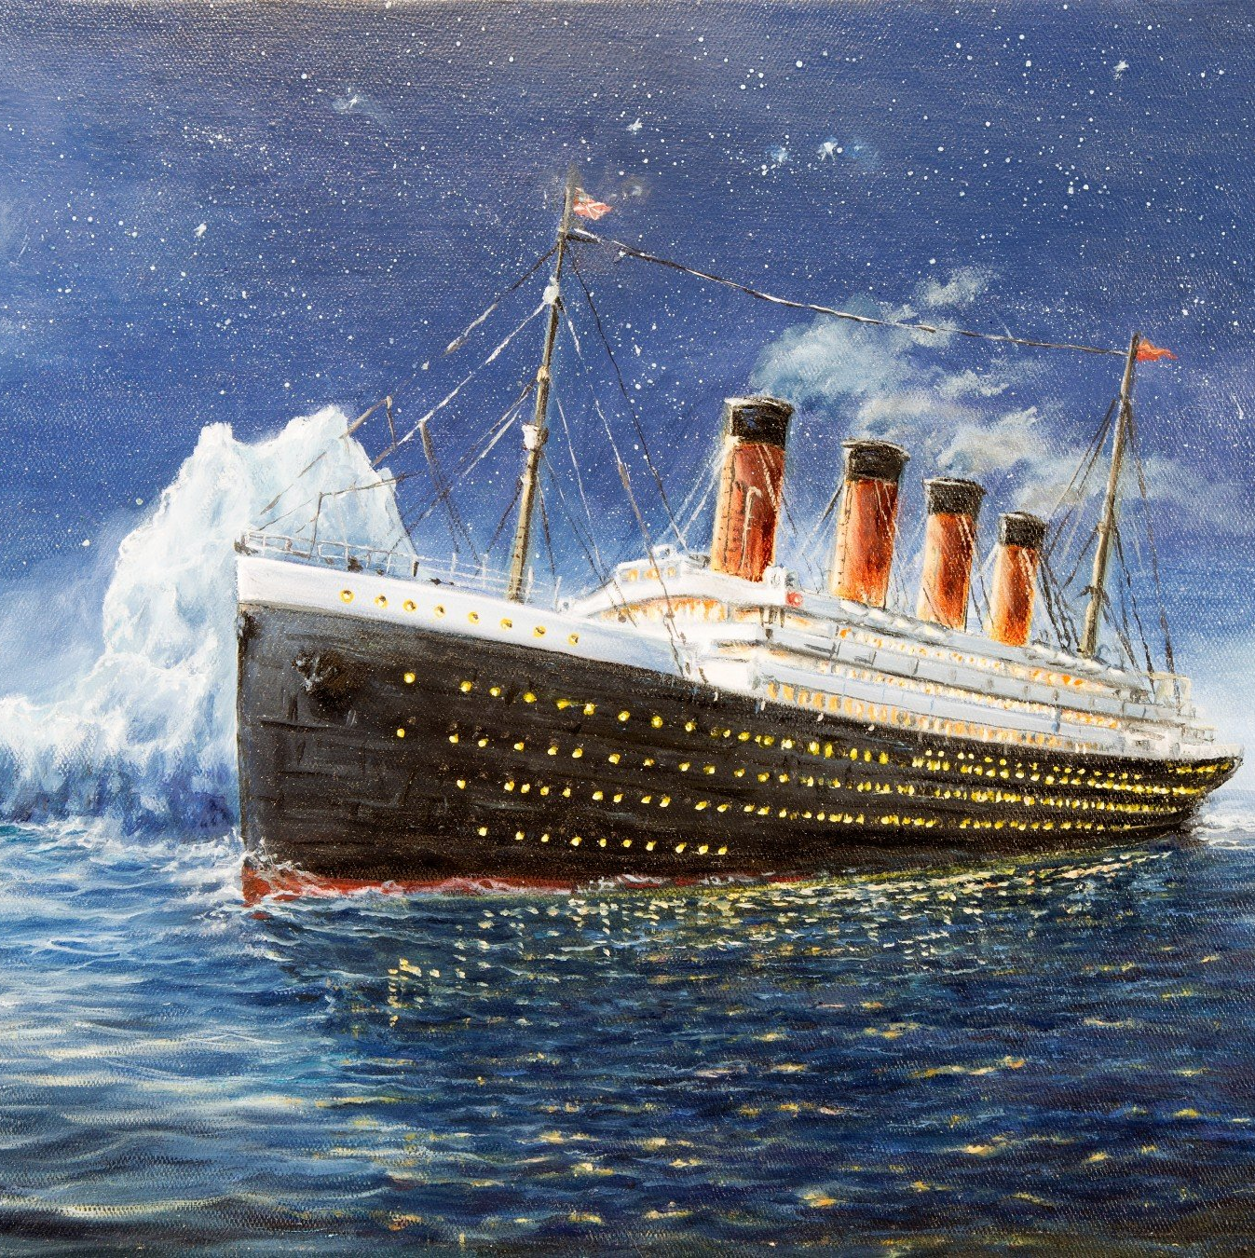
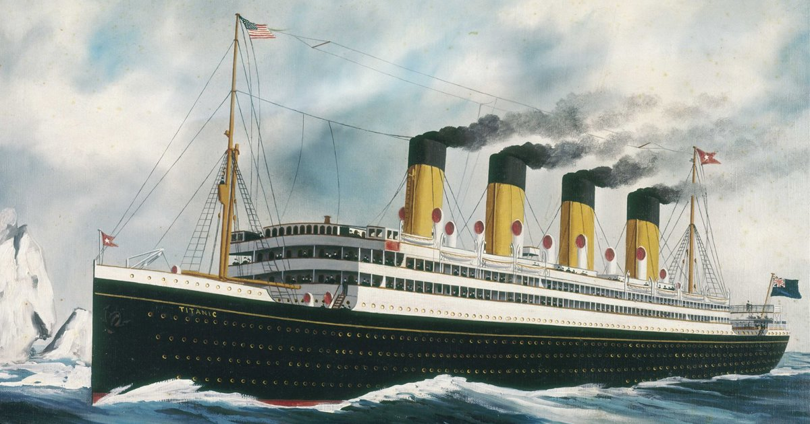
El RMS Titanic fue un lujoso transatlántico británico que se hundió en su viaje inaugural el 15 de abril de 1912 después de chocar con un iceberg en el océano Atlántico Norte.

Slide 3
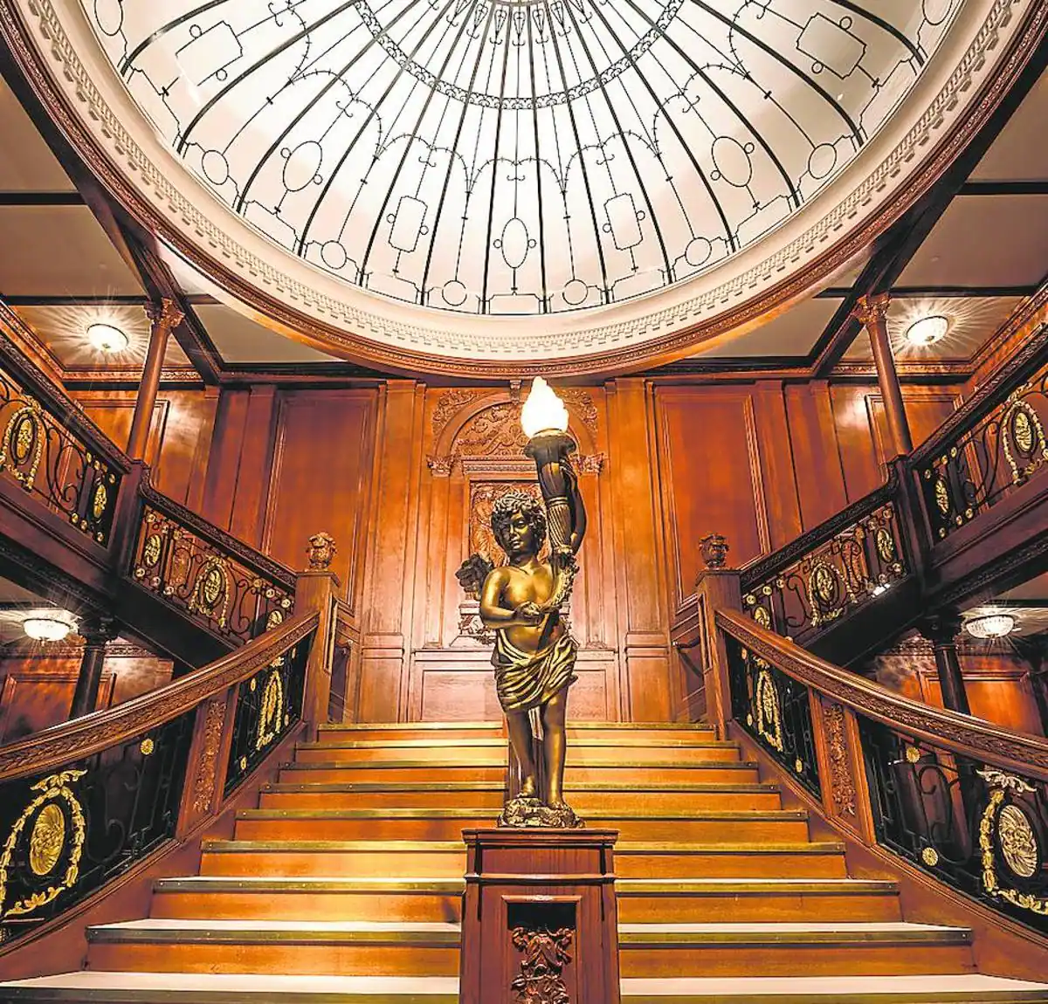
Fue uno de los desastres marítimos más mortales de la historia, cobrándose la vida de más de 1500 personas de los 2224 pasajeros y tripulantes a bordo.

Slide 4
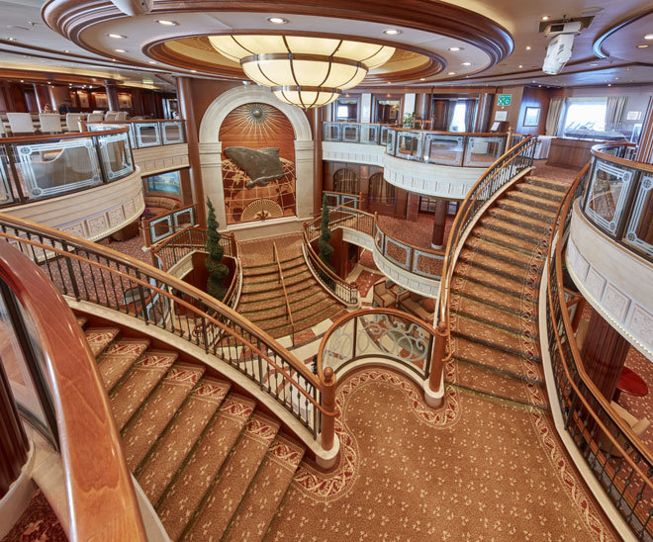
El hundimiento del Titanic provocó cambios importantes en las regulaciones marítimas, incluyendo mejoras en la seguridad, y tuvo un impacto cultural duradero, siendo tema de numerosos libros, películas y documentales.

Slide 5


